Slide 1
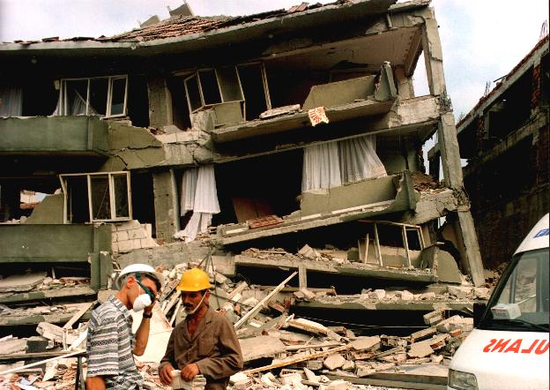
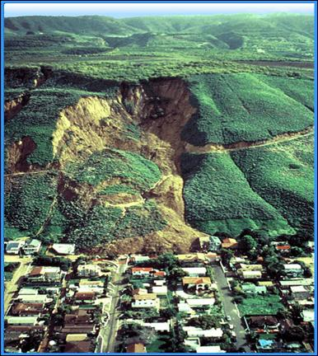
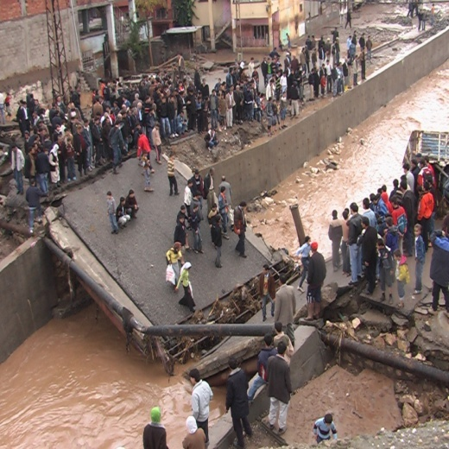
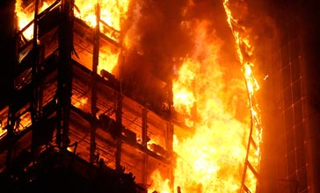
AFET YÖNETİMİ
YRD.DOÇ.DR. NEHİR VAROL
Notes:
Dear my coll, I would like to give you a bref info about AFEM

Slide 2
AFET NEDİR?
İNSANLAR İÇİN; FİZİKSEL, EKONOMİK VE SOSYAL KAYIPLAR DOĞURAN ,NORMAL YAŞAMI VE İNSAN FAALİYETLERİNİ DURDURARAK VEYA KESİNTİYE UĞRATARAK TOPLULUKLARI ETKİLEYEN DOĞAL VE TEKNOLOJİK VEYA İNSAN KÖKENLİ OLAYLARA GENEL BİR TERİM OLARAK AFET DENİLMEKTEDİR.
AFET TÜRLERİ
DOĞAL AFETLER
YAVAŞ GELİŞEN DOĞAL AFETLER
- ŞİDDETLİ SOĞUKLAR
- KURAKLIK
- KITLIK
ANİ GELİŞEN DOĞAL AFETLER
- DEPREM
- SELLER, SU TAŞKINLARI
- TOPRAK KAYMALARI, KAYA DÜŞMESİ
- ÇIĞ
- FIRTINALAR, HORTUMLAR
- VOLKANLAR
- YANGINLAR
İNSAN KAYNAKLI AFETLER
- NÜKLEER, BİYOLOJİK,
KİMYASAL KAZALAR
- TAŞIMACILIK KAZALARI
- ENDÜSTRİYEL KAZALAR
- AŞIRI KALABALIKTAN MEYDANA
GELEN KAZALAR
- GÖÇMENLER VE YERLERİNDEN
EDİLENLER

Slide 3
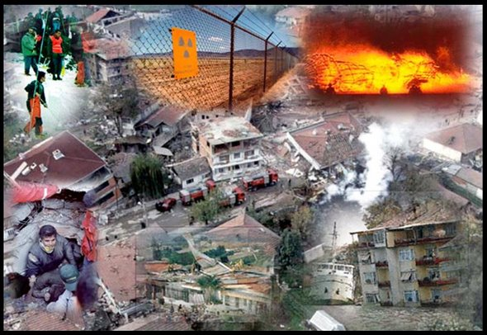
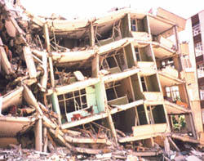
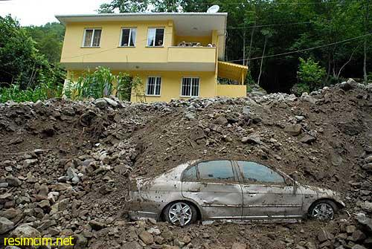
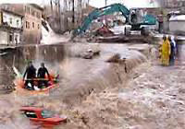
Ülkemiz, tektonik oluşumu, jeolojik yapısı, topografyası ve meteorolojik özellikleri gibi nedenlerle, her zaman doğal afet tehlikesi ve riskine sahip olan bir ülkedir. Ülkenin fiziksel ve sosyal zarar görülebilirliğinin de yüksek olduğu dikkate alındığında, meydana gelen doğal olaylar büyük ölçüde can kayıplarına, yaralanmalara, mal kayıplarına yol açmaktadır ve afet sonucunu doğurmaktadır. Türkiye’de başta depremler olmak üzere heyelanlar, su baskınları, kaya ve çığ düşmeleri erozyon, kuraklık, başlıca doğal afetlerdir.

Slide 4
Yaklaşık son 50 Yıl İçerisinde afetin türüne göre, etkilenen yerleşim birimi ve olay sayısı ile etkili nakil sayılarının ve genel dağılımı.
AFETLER | AFET GÖREN YERLEŞİM BİRİMİ (%) | OLAY SAYISI (%) | ETKİLİ NAKİL(%)
DEPREM | 24.25 | 17.55* | 42.42
HEYELAN | 34.18 | 42.63 | 25.40
KAYA DÜŞMESİ | 7.38 | 9.23 | 8.26
SU BASKINI | 15.23 | 12.91 | 10.36
ÇIĞ | 1.7 | 2.23 | 1.63
DİĞER AFETLER | 5.46 | 3.59 | 3.25
ÇOKLU AFETLER** | 11.73 | 6.89 | 7.57
TASNİF EDİLMEMİŞLER |  | 4.97 | 1.1
Kaynak: Afet İleri Genel Müdürlüğü
** Çoklu afetler aynı lokasyonda birden fazla oluşan afet türü
* Deprem için olay sayısı, 1950’lerden bu yana meydana gelen deprem sayısı anlamına gelmemektedir. Meydana gelen depremlerde etkilenen ve gerektiğinde birden çok kez etüt edilen yerleşim birimleri sayısını belirtmektedir.

